Slide 1


TomoSciDos
SVILUPPO DI UN CALORIMETRO A FIBRE SCINTILLANTI PER LA DOSIMETRIA DI FASCI TERAPEUTICI DI PROTONI USANDO TECNICHE TOMOGRAFICHE
Ernesto Lamanna
INFN - Gruppo Collegato Cosenza
Università Magna Graecia Catanzaro, Dipartimento Scienze della Salute

Slide 2
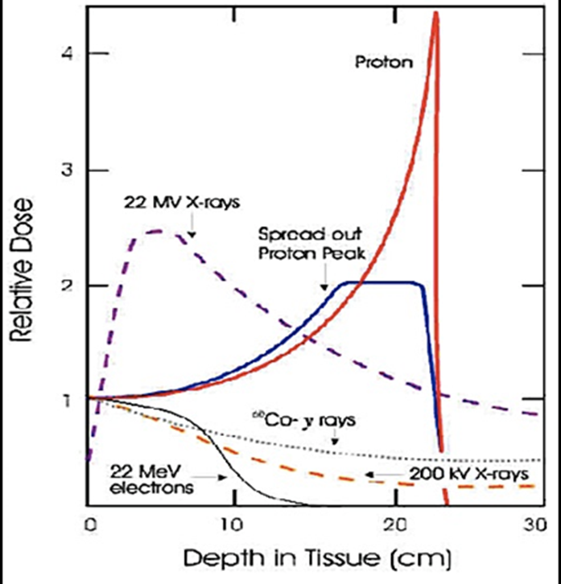
PARTICELLE USATE IN RADIOTERAPIA
Elettroni tumori poco profondi e IORT;
Fotoni nel maggior numero di casi patologici;
Protoni e gli Ioni in regioni profonde quando è necessario limitare il danno ai tessuti sani attraversati (per esempio tumori nella testa);
Trattamento in tre step principali:
conoscenza dell’anatomia del corpo e del volume bersaglio;
piano di trattamento con le caratteristiche del fascio utilizzato;
esposizione del paziente
Dose relativa rilasciata da fotoni da 22 MV, elettroni da 22 MeV e protoni da 200 MeV in funzione della profondità nel tessuto.

Slide 3
Aspetti particolarmente incisivi nel percorso
caratteristiche dosimetriche del fascio
Controllo di qualità del fascio: energia, intensità, distribuzione spaziale ed angolare.
Importanti specialmente con fasci modulati in energia.
caratteristiche anatomiche del paziente durante il trattamento.
I tessuti ed i liquidi biologici attraversati possono variare le caratteristiche di rilascio dell’energia. Variazione di densità ➔incertezza del picco di Bragg per i protoni.
Alcuni centri sperimentano l’uso di una PET accoppiata al sistema di irraggiamento ma la tecnica che appare più promettente è quella di tomografia computerizzata con protoni (pCT).

Slide 4
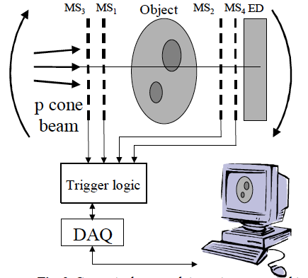
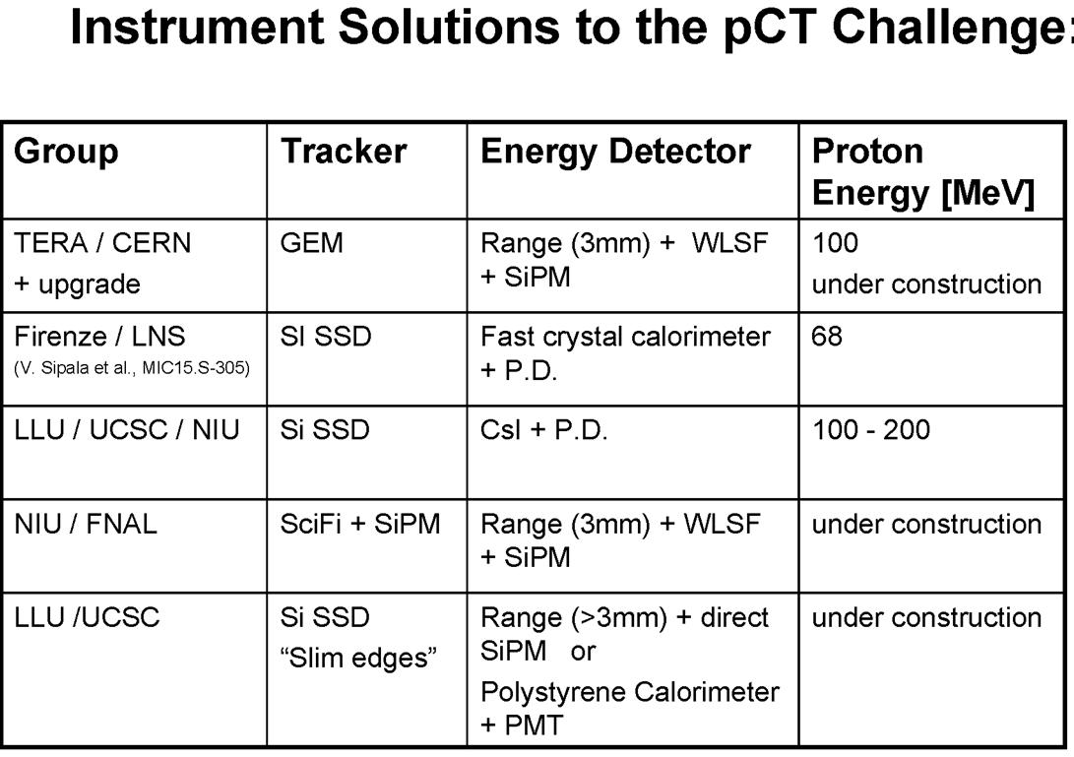
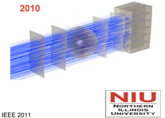
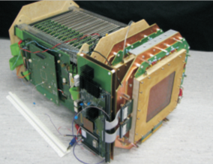
Soluzioni adottati per la pCT
LLU/UCSC/NIU
TERA

Slide 5
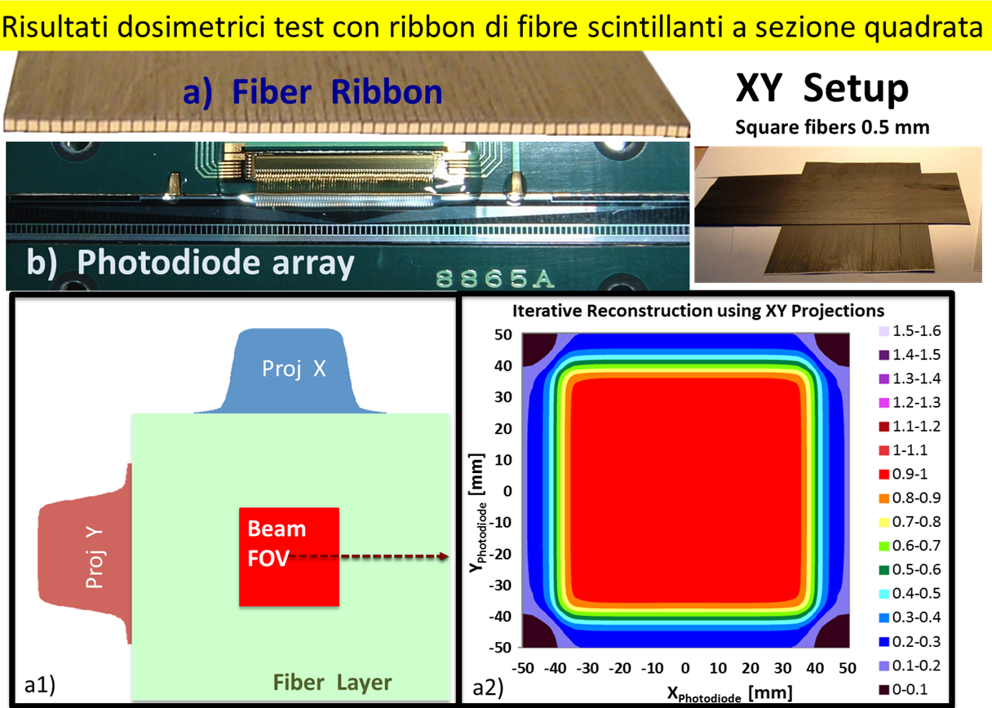
Utilizzo fibre scintillanti per dosimetria (DOSIORT)
Sez quadrata
0.5 mm
Pitch
0.4 mm
Due Ribbon ortogonali Campo di Vista Quadrato Fotoni 6 MV
Mappa dose

Slide 6
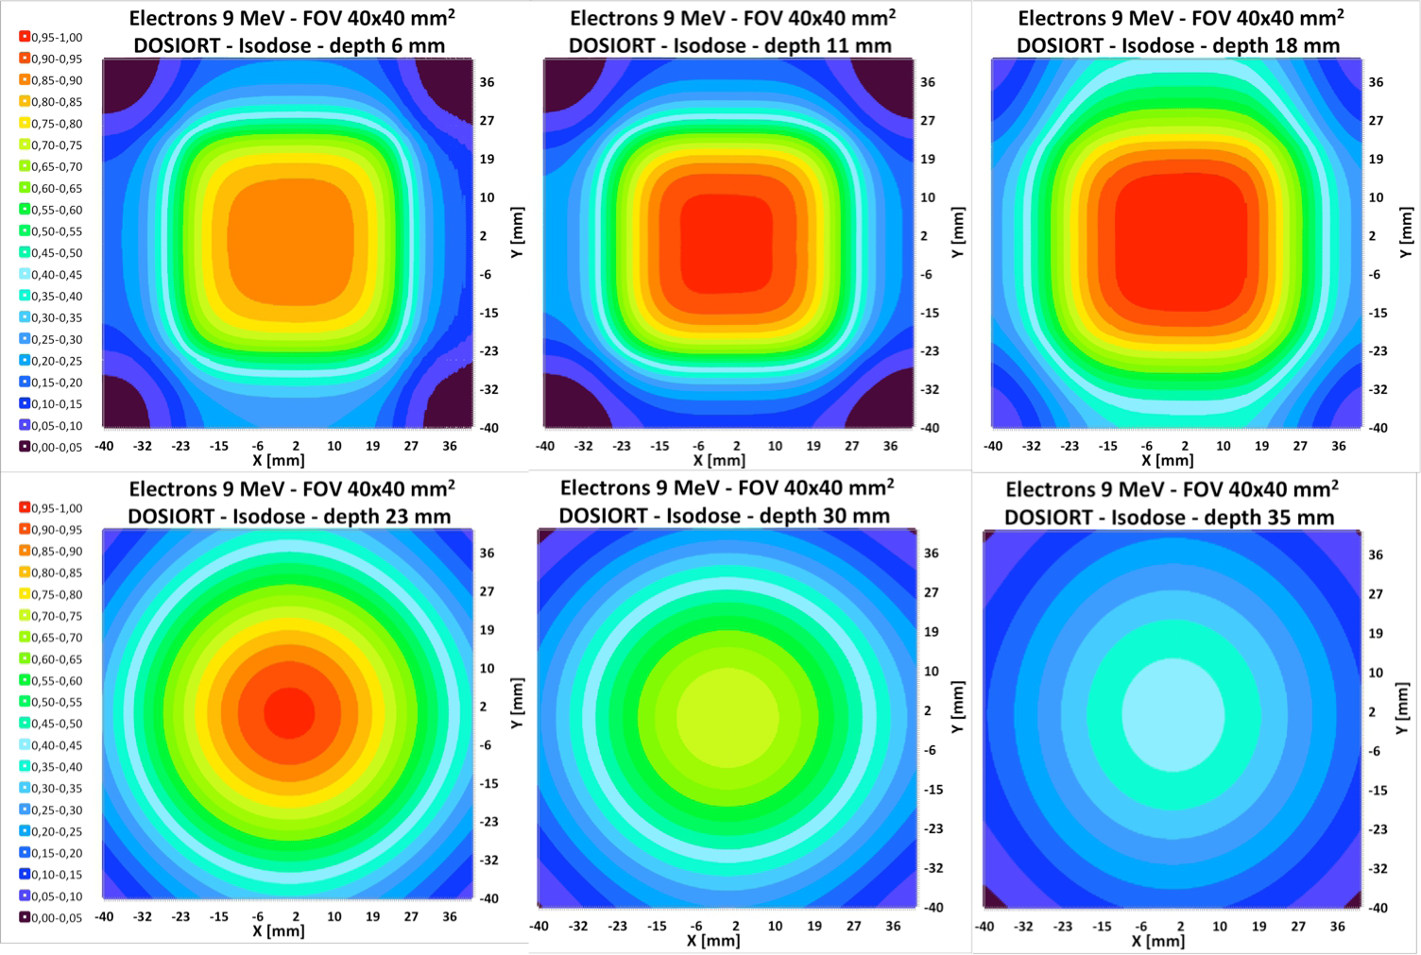
Isodose maps reconstructed using 6 double layers (DOSIORT) at different depths
Campo di Vista quadrato

Slide 7
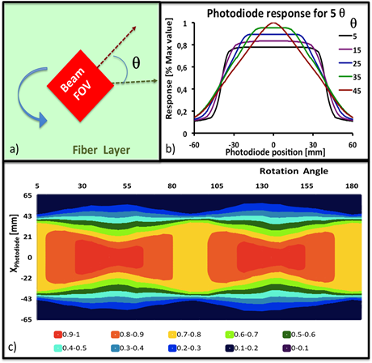
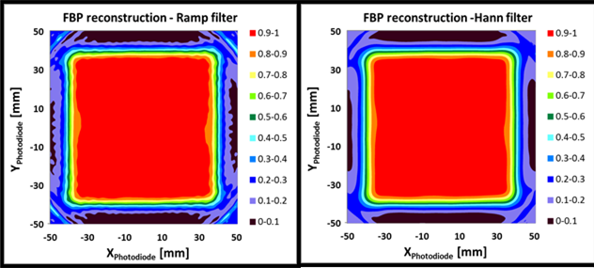
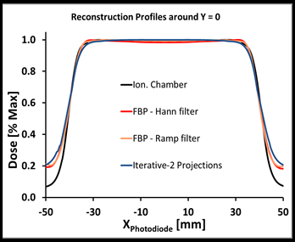
Ricostruzione di campi irregolari
Tomografia fascio ruotando piano fibre attorno all’asse del fascio

Slide 8
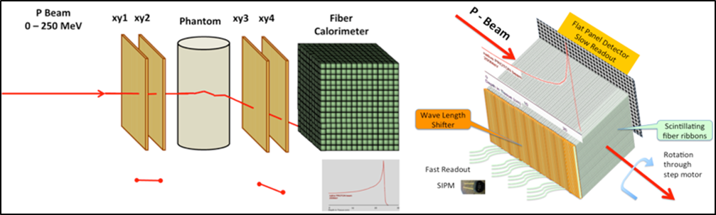
Idea Progettuale per Protoni
XY e direzione del fascio prima del fantoccio.
XY e direzione di uscita del fascio. ➔ punto di ingresso nel calorimetro a fibre.
Calorimetro con misura di energia e range dei protoni.
Lettura duale del calorimetro dovrà essere realizzata
  per misure del rateo di dose, richiesta per rapidi controlli di qualità della macchina
  misure di singola particella, per effettuare una ricostruzione di imaging

Slide 9
Caratteristiche Calorimetro
Calorimetro omogeneo in polistirene, materiale acqua equivalente, è in grado di fornire una mappa della dose 3D ad alta risoluzione.
Granularità del sistema 0.5 mm ➔ risoluzione spaziale di 0.5 mm con lettura ad alta risoluzione.
Sistema con rotazione intorno l’asse del fascio. Proiezioni SZ ad angoli fissi (SZ: coordinate nella matrice di lettura che ruota intorno all’asse Z). Ciascuna lettura corrisponde alla proiezione di Radon della dose nel piano SZ ed angolo α.
La ricostruzione della mappa della dose nello spazio avviene attraverso una retroproiezione delle misure acquisite.
Slow Readout:
  Array di fotodiodi S8865 non utilizzabili. Il numero di array sarebbe elevato (per i 500 piani proposti sarebbero richiesti 4000 array + 4000 driver) e il costo divergerebbe.
  Lettura attraverso FPD (Flat Panel Detector) con tecnologia CCD o CMOS;
  Ampio range dinamico. Richiesta di variazione del tempo di integrazione per effettuare misure di ratei di dose variabili.
Fast Readout attraverso SiPM + WLS per leggere ogni piano ortogonale al fascio.

Slide 10
Fattibilità del progetto
Dipende da alcuni fattori che chiediamo di studiare con la proposta TomoSciDos.
Efficacia ricostruzione mappa 3D della dose;
  Efficienza acquisizione della matrice 2D di proiezione della dose;
  gestione e controllo e della movimentazione (rotazione) del sistema.
Efficacia ricostruzione delle immagini pCT;
  efficienza di lettura attraverso WLS;
  velocità di acquisizione dei piani ortogonali al fascio;
gestione del readout dei due sistemi di lettura del calorimetro;
Abbattimento Costi;

Slide 11
PROPOSTA TomoSciDos
Studio fattibilità di un sistema calorimetrico per protoni che fornisca misura 3D di dose e ricostruzione di immagini del paziente
Le fibre scintillanti: BCF-60 della Saint Gobain , 0.5×0.5 mm², lunghezza 20 cm, con multicladding ed EMA nero. Incollate in ribbon direttamente dalla Saint Gobain Crystal.
Il costo della configurazione in ribbon diventa un ordine di grandezza più elevato dall’acquisto delle singole fibre con operazione di incollaggio locale.
Per comprendere la differenza di costo basta considerare che per acquisire 10 piani costituiti da 400 fibre di 20 cm sono richiesti 18000 $ + IVA + costi spedizione.
5000 singole fibre dello stesso tipo costano 1700 $ + IVA + costi spedizione. E’ evidente che per realizzare l’intero calorimetro di lunghezza 25 cm (500 ribbon costerebbero 9x10⁵$) è richiesta un assemblaggio locale con l’acquisto delle singole fibre.
L’assemblaggio in ribbon può essere garantita solo in laboratori attrezzati per tale operazione come i LNF. Tale operazione è ben conosciuta nel gruppo I e gruppo II dell’INFN, in cui diversi calorimetri a spaghetti sono stati realizzati nei laboratori delle Sezioni INFN. Camera Pulita di Cs può essere usata per la realizzazione.

Slide 12
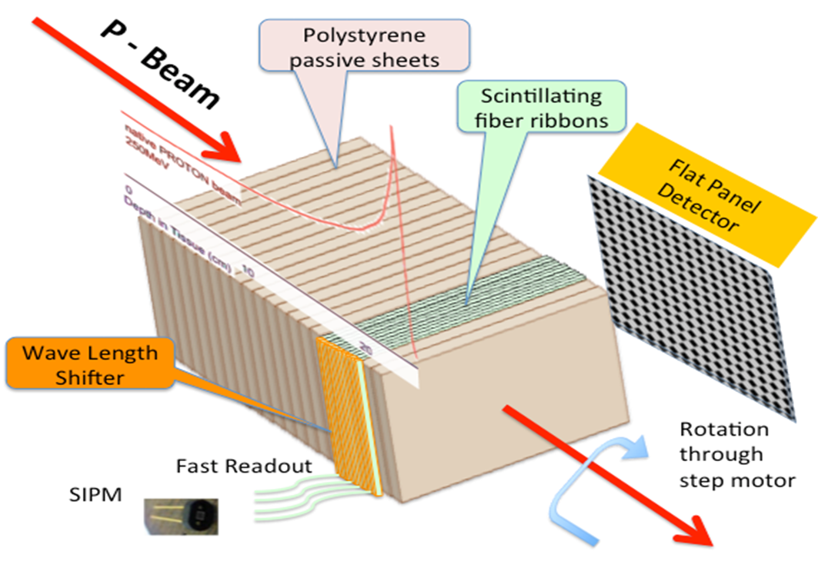
Rivelatore
10 piani di fibre già assemblati in ribbon dalla Saint Gobain
10 piani assemblati localmente acquistando singole fibre.
Confronto tra piani per verificare l’accuratezza spaziale.
Piattaforma ruotante che consente di acquisire i dati ruotando il piano di fibre attorno all’asse del fascio.

Slide 13
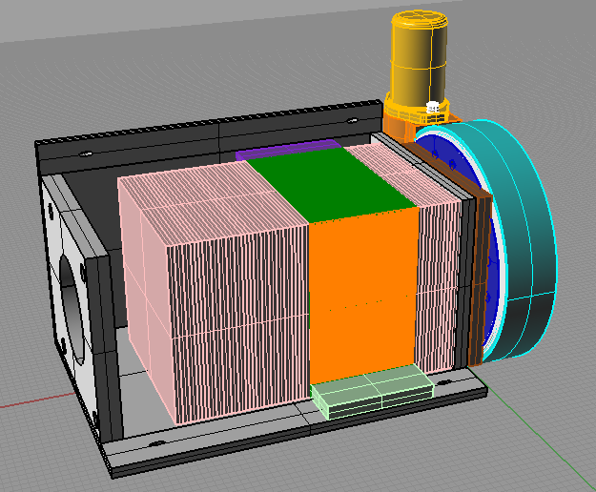
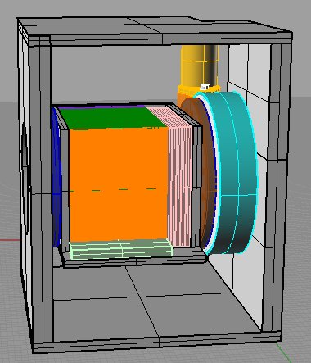
Dos (DOSIMETRIA)
Realizzazione di un sistema in grado di misurare il picco di Bragg dei protoni in posizione ed energia consentendo di effettuare controlli di qualità del fascio utilizzato per la terapia.
20 piani di fibre scintillanti 20×20×1 cm³.
Preceduti da elementi passivi in polistirene per posizionare il picco di Bragg nelle fibre.
Altri elementi passivi seguono i piani di fibre per includere il back-scattering
Readout con un Flat Pannel Detector (FPD)
Teledyne-Dalsa - IA-DJ-02084
Hamamatsu C7943CA-22

Slide 14
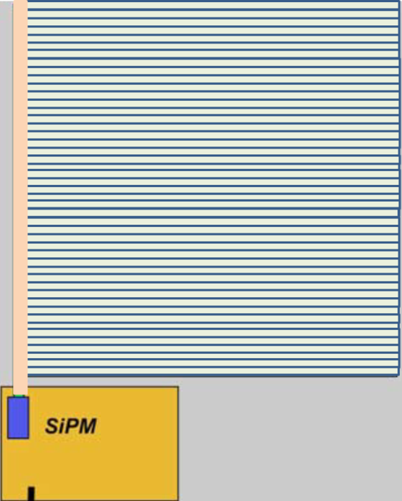
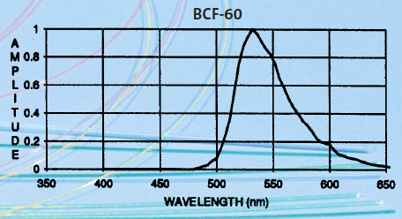
pCT
Sperimentazione sulla pCT focalizzata alla individuazione di rivelatori veloci e sistemi di acquisizione in grado di gestire dati connessi a singola particella con brevi tempi morti del readout.
Ciascun piano ortogonale al fascio è costituito da 400 fibre parallele. La luce emessa da tutte le fibre del piano è raccolta da una fibra wave length shifting (WLS) Kuraray R-3,ortogonale
Risposta veloce delle BCF-60 - vita media 7 ns;
Spettro di emissione, piccato sul λ = 530 nm;

Slide 15
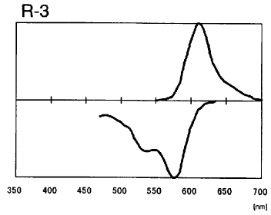
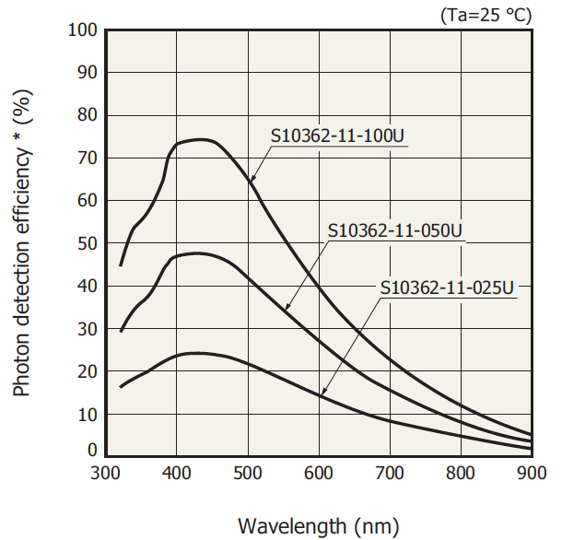
pCT
Lo spettro di assorbimento ed emissione della WLS R-3 mostra in figura l’assorbimento nel verde e l’emessione nell’arancione.
Ciascuna WLS è letta da un SiPM con tempi caratteristici che dipendono dall’elettronica di front end. L’efficienza di rivelazione del SiPM dell’Hamamatsu S10362-11-100U, usato da TERA e KLOE2, è 40% per λ = 600 nm a temperatura ambiente.
Un SiPM alternativo che si vorrebbe testare è fornito dalla Advatech^{UK} con un picco di massima efficienza a 625 nm

Slide 16
Readout & Control
System Rotation
X,Y Direzione
SiPM
DAQ PCI
NI
FPGA
Trigger
FPD

Slide 17
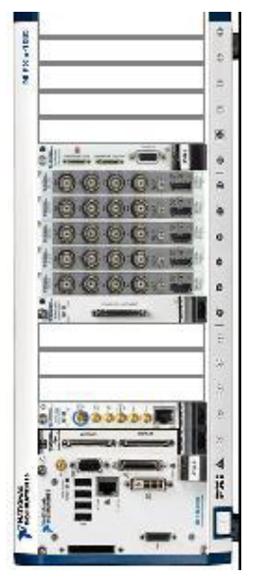
Readout - Soluzione NI

Slide 18
Collaborazione

Slide 19
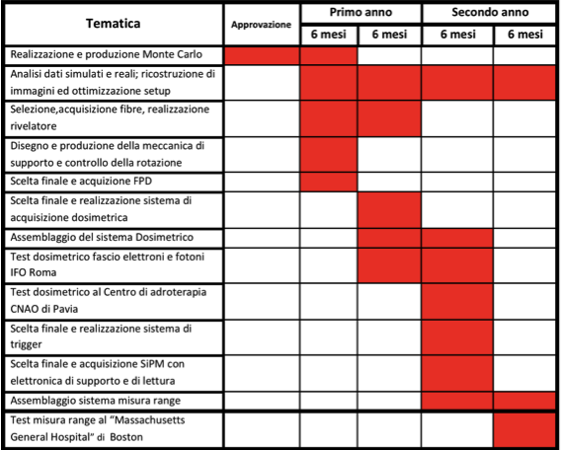
Sviluppo Temporale

Slide 20
Costi
Missioni N 10 (2013) 10 (2014)
Missioni E 4 (2013) 10 (2014)

